Slide 1
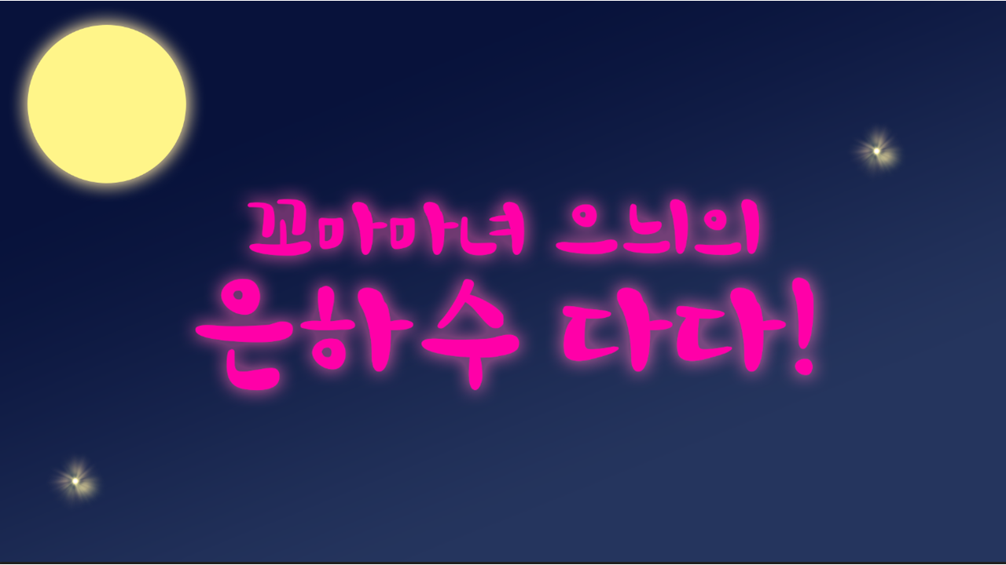
20193148 황진주
20193176 조은희

Slide 2


제작기간
제작 기간 및 소감
조은희
황진주
제작기간
4일
마녀 움직임 구현
요소 배치 및 카메라 전환
조명, 텍스처 및 사운드 설정
충돌 구현 및 출력 최적화
랭킹 시스템 제작
마녀, 기둥 모델링
충돌 알고리즘 구상

Slide 3
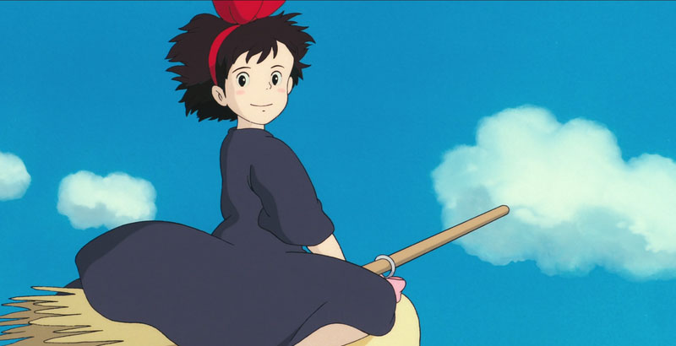
게임 스토리
꼬마 마녀 은희
꼬마 마녀 은희가 새로운 마녀 빗자루를 사고 싶어 코인을 모으기 위해 모험을 떠난다.
코인을 모으는 도중 무서운 호박이나 나무, 기둥에 부딪히면 목숨을 하나 잃게 되고
30코인을 모으게 되면 새로운 빗자루를 살 수 있게 되며 GAME CLEAR !
하지만 목숨을 다 잃게 되면 GAME OVER !

Slide 4
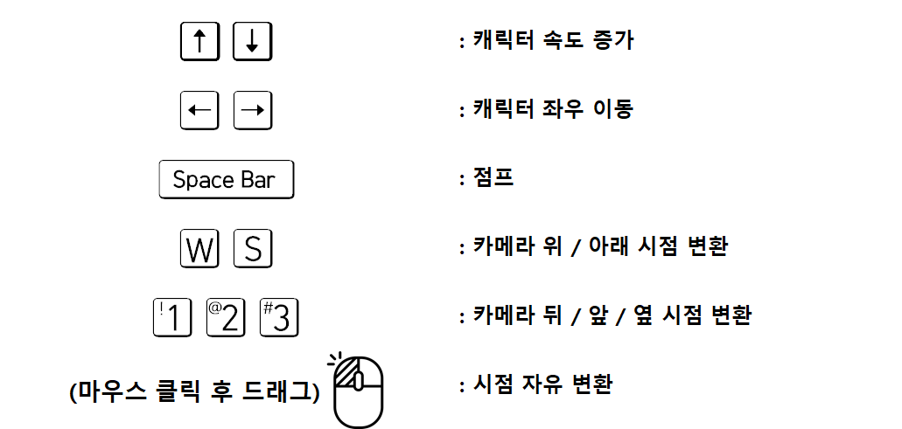

사용방법
조작키 안내
󰎾 󰎿 | : 캐릭터 속도 증가
󰎼 󰎽 | : 캐릭터 좌우 이동
󰎞 | : 점프
󰎓 󰎏 | : 카메라 위 / 아래 시점 변환
󰍰 󰍱 󰍲 | : 카메라 뒤 / 앞 / 옆 시점 변환
(마우스 클릭 후 드래그) | : 시점 자유 변환

Slide 5
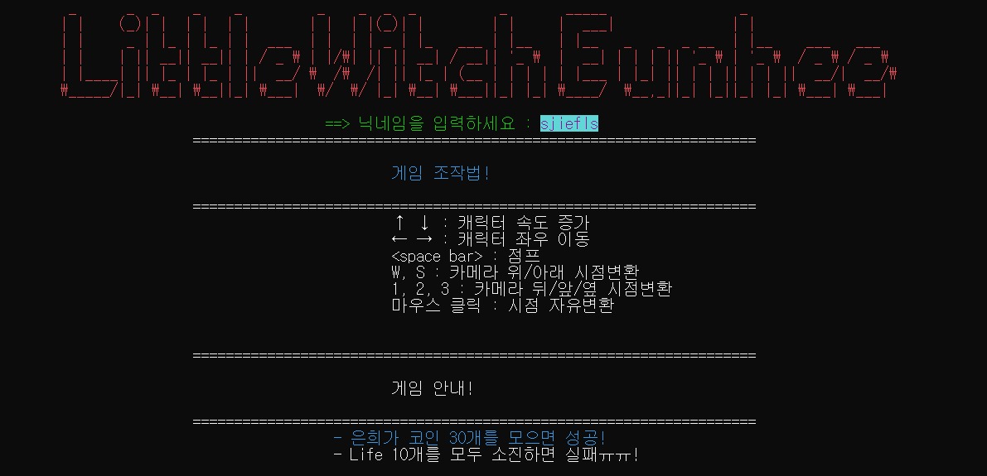
타이틀 출력
게임 안내
게임을 실행하면 닉네임 입력 칸, 게임 조작법, 게임 클리어 조건이 출력된다!

Slide 6
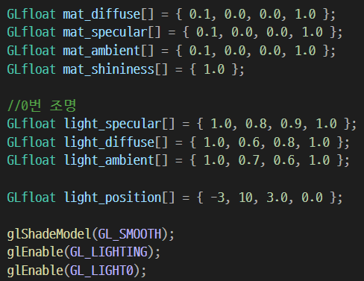
조명 설정
분위기 연출
재질 및 조명 설정
캐릭터, 배경 색을 보라색으로 설정하여 할로윈 분위기 연출

Slide 7
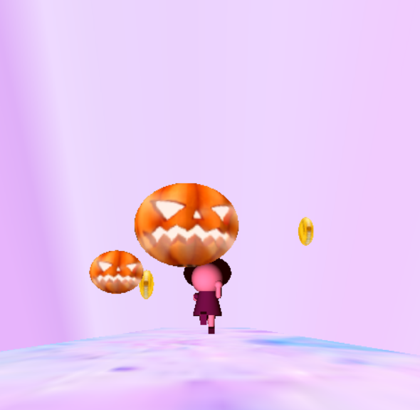
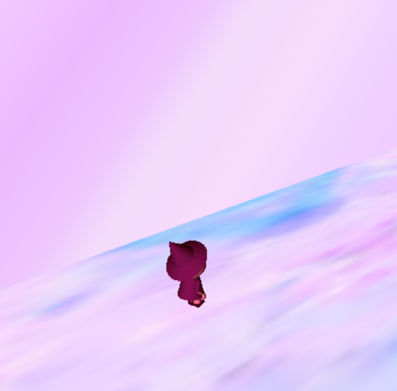
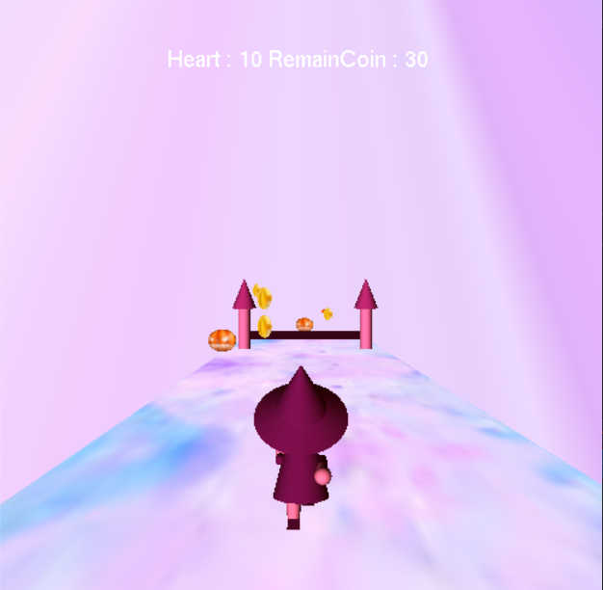
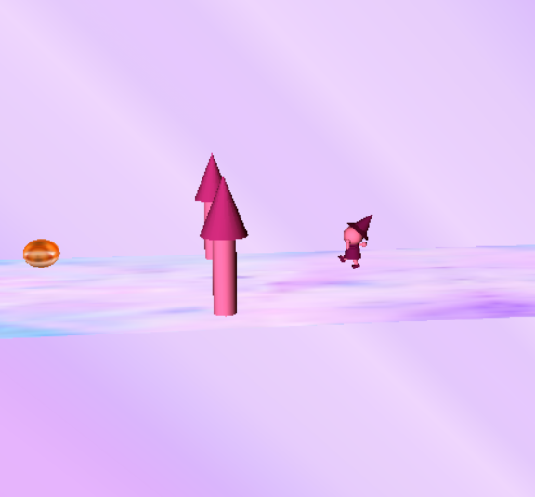
카메라 설정
상황별 카메라 설정
2
1
1
인트로 카메라
비장한 준비의 모습을 표현했다.
카메라 eyeX, eyeY의 값을 원점까지 이동한다.
2
앞모습 카메라
달리는 캐릭터의 뒤를 볼 수 있다.
키보드의 2번을 이용하면 볼 수 있다.
4
3
옆모습 카메라
캐릭터의 옆 모습을 볼 수 있다.
키보드 3번을 이용하여 볼 수 있다.
3
4
뒷모습 카메라
기본 카메라 셋팅이다.
이곳에 맞추어 텍스트가 출력된다.

Slide 8
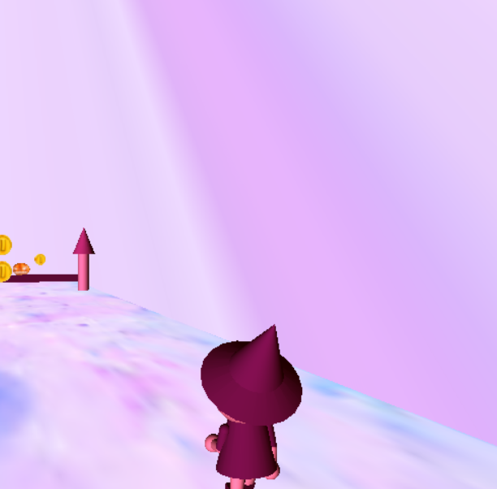
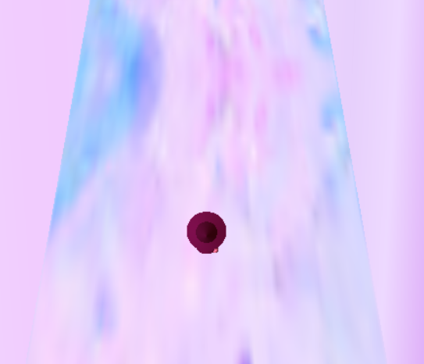

카메라 설정
상황별 카메라 설정
5
5
마우스 조작 카메라
마우스로 화면을 클릭 한 후 드래그를 할 시,
드래그에 맞추어 카메라가 움직인다.
6
키보드 조작 카메라
키보드 w, s를 이용하면,
카메라를 위/아래로 보는 각도를 바꿀 수 있다.
6
7
카메라를 따라가는 글자
글자를 2D 공간처럼 연출하기 위해
카메라를 움직이는 만큼 글자의 위치를 움직였다.
7

Slide 9
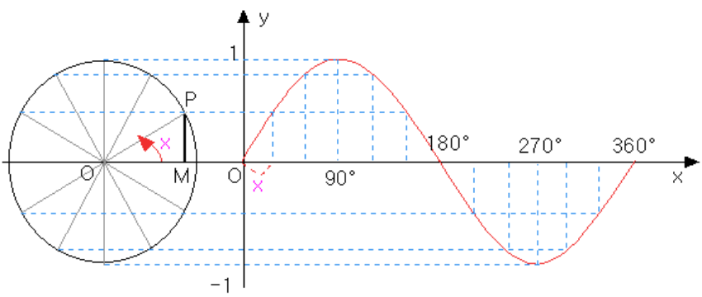
캐릭터 모델링
팔/다리의 움직임
glRotatef(sin(userT * 0.1) * 90 + 90, 1, 0, 0);
glRotatef(sin(userT * 0.1) * 45 + 45, 1, 0, 0);
glRotatef(sin(userT * 0.1) * 40 + 110, 0.5, 0, 0);

Slide 10
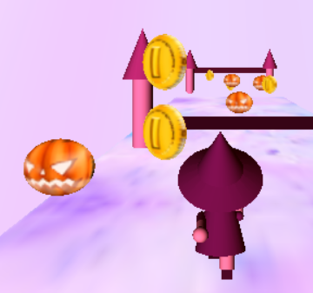
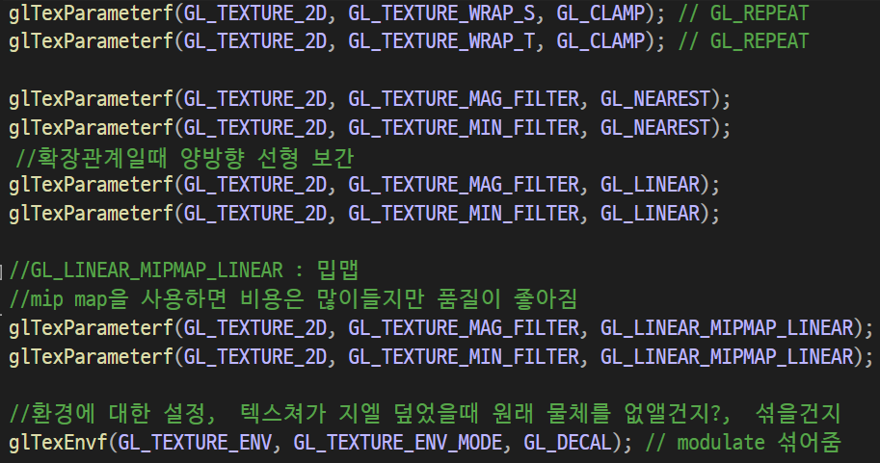



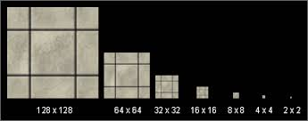
텍스처 맵핑
Mipmap 텍스처 맵핑

Slide 11
충돌 처리
장애물 - 나무
X = 나무 중심 x 값 – 나무 반지름 < 캐릭터 x 값 < 나무 중심 x 값 + 나무 반지름
Y → 캐릭터 y 값이 항상 포함되므로 무시함
Z = 캐릭터 z 값 >= 나무 z 값
→ 충돌 시 visible = false로 바꿔 사라지도록 함
x
y
z

Slide 12
충돌 처리
장애물 - 막대기
X → 캐릭터 x 값이 항상 포함되므로 무시
Y = 막대기 중심 y 값 + 0.2 < 캐릭터 x 값 < 막대기 중심 y 값 – 0.2
Z = 캐릭터 z 값 >= 막대기 z 값
→ 충돌 시 visible = false로 바꿔 사라지도록 함
x
y
z

Slide 13
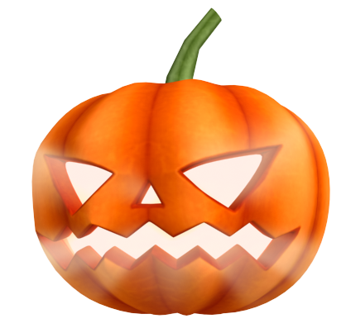
충돌 처리
장애물 - 호박
x
X = 호박 중심 x 값 – 0.5< 캐릭터 x 값 < 호박 중심 x 값 + 0.5
Y = 호박 중심 y 값 – 0.5 < 캐릭터 x 값 < 호박 중심 y 값 + 0.5
Z = 캐릭터 z 값 >= 호박 z 값
→ 충돌 시 visible = false로 바꿔 사라지도록 함
y
z

Slide 14

충돌처리
동전
Y
Y = (은희의 점프 높이) + (은희의 키)
X = (동전의 지름)
Z = (동전의 반지름) + (원점에서의 거리)
* 동전이 회전하기 때문에 반지름으로 설정
X
Z

Slide 15
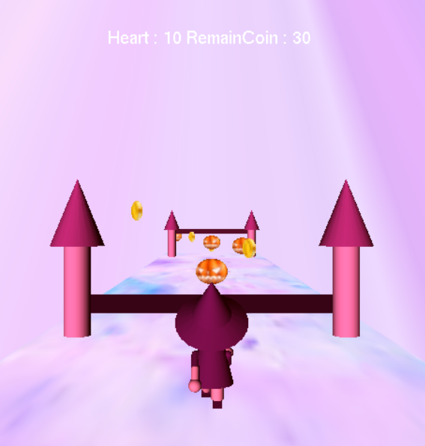
최적화
시야 범위 내의 랜더링

Slide 16
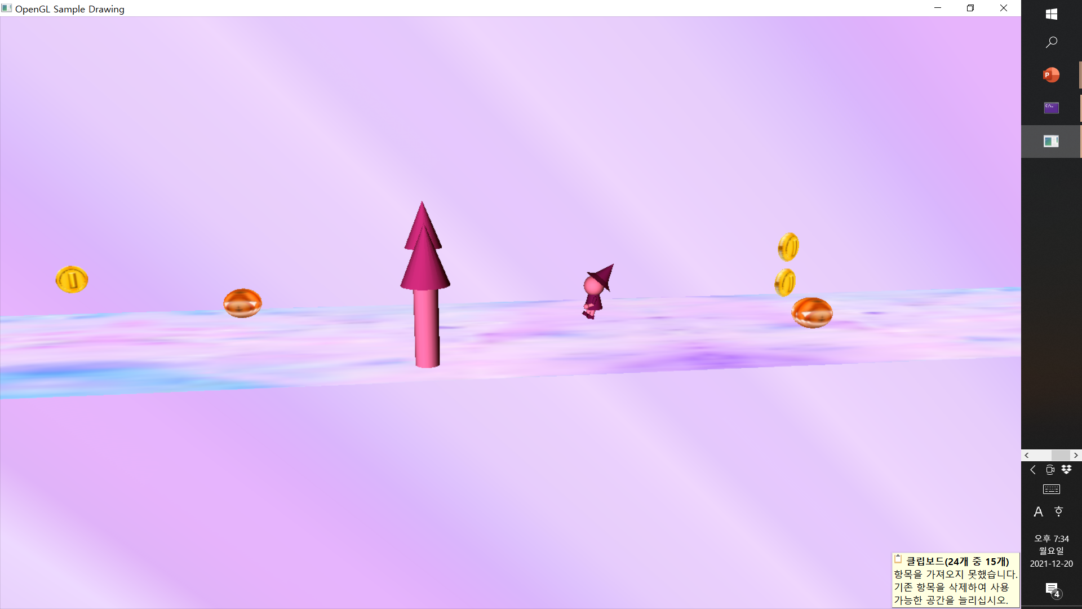
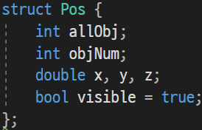
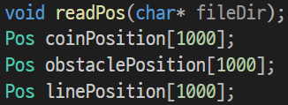
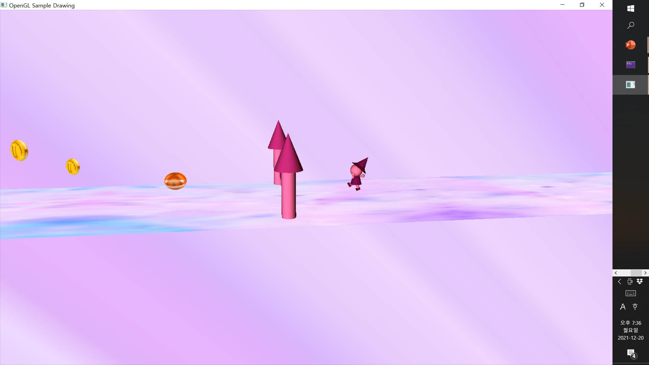
최적화
시야 범위 내의 랜더링
가시범위 설정
Z <= (은희의 위치) + (원점에서의 거리)
drawStartIdx
drawEndIdx
Object Position
항상 10개의 오브젝트만 그려지도록 함.

Slide 17
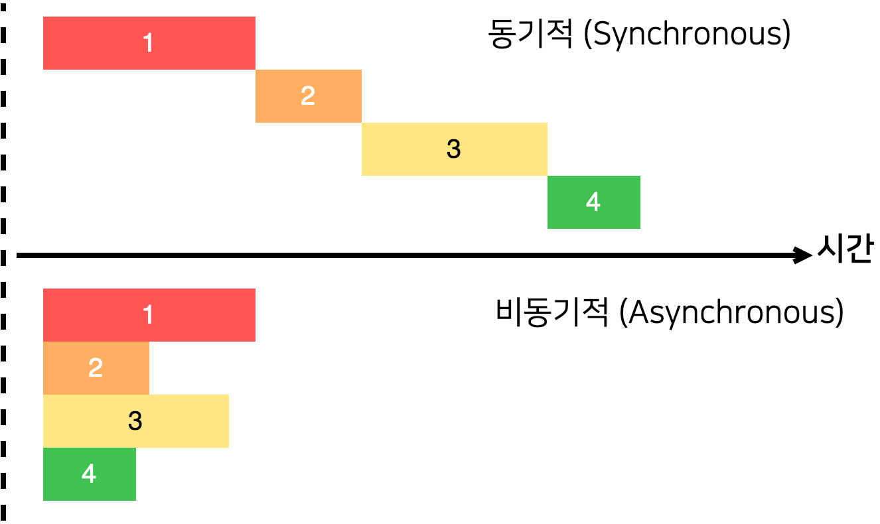
사운드 출력
동기/비동기적 출력
Sound
게임 시작 나레이션
게임 오버 나레이션
배경 음악
점프
코인 획득
장애물에 부딪힘

Slide 18
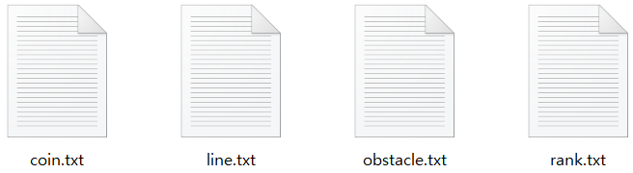
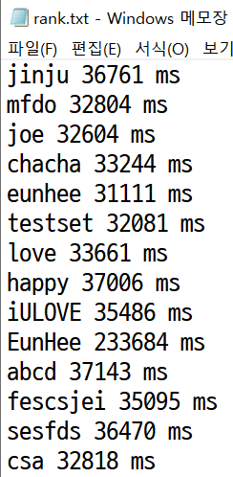

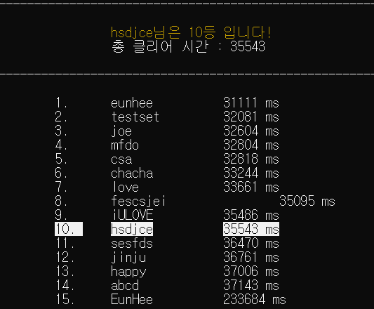
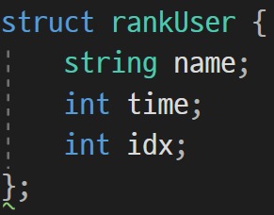
랭킹 시스템
파일 입출력 기반
버블정렬
유저이름 / 걸린시간
파일 입출력

Slide 19
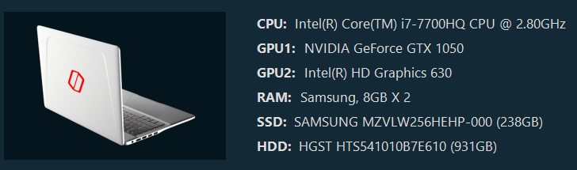
실행환경
프로그램 실행 환경

